Slide 1
Filtro Gaussiano e Filtro de Mediana

Slide 2
Filtro Gaussiano

Slide 3
Definição
O filtro gaussiano também é muito utilizado para suavização de imagens, com a diferença de não preservar as arestas uma vez que não considera a diferença das intensidades.
Ele possui dois parâmetros, a dimensão da janela e um valor para o desvio padrão máximo sigma. Seu comportamento é similar ao filtro passa-baixa, isto é, suavização de imagens. O quanto a imagem será suavizada está relacionado ao desvio padrão sigma, isto é, quanto maior o sigma, mais a imagem é suavizada, não dependendo muito do parâmetro referente a dimensão da janela.

Slide 4
Quanto maior o sigma, maior o número de pixels cujo valor é diferente de zero, o que leva os pixels vizinhos a terem maior influência em cada ponto, realizando uma suavização maior na imagem.

Slide 5
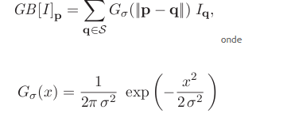
O filtro Gaussiano é definido por:

Slide 6
Exemplos do filtro

Slide 7
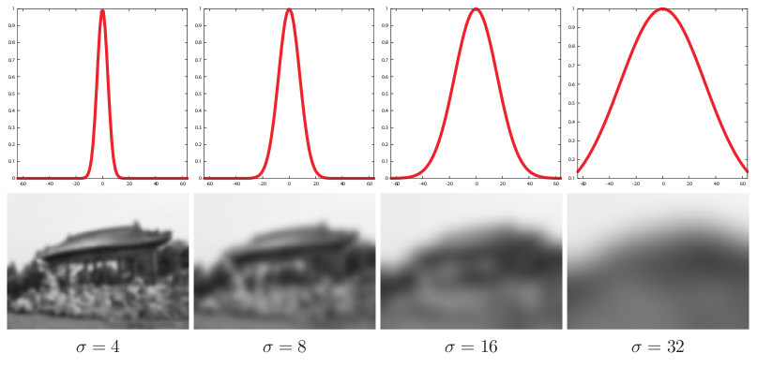

Slide 8
Filtro de Mediana

Slide 9
Definição
Exploram as propriedades geométricas dos sinais (níveis de cinza da imagem). Para filtros morfológicos, as máscaras são denominadas elementos estruturantes e apresentam valores 0 ou 1 na matriz que correspondem ao pixel considerado. Os filtros morfológicos básicos são o filtro da mediana, erosão e dilatação.

Slide 10
Filtro morfológico da mediana é utilizado para suavização e eliminação de ruído e mantém a dimensão da imagem.

Slide 11
Exemplo

Slide 12
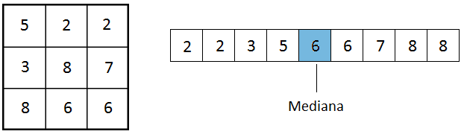

Slide 13
Alunos:
Mateus Correia Bezzan
Randson Ananias da Silva

